Slide 1
INFORMATIKA VA AXBOROT TEXNOLOGIYALARI
9-sinf
Mavzu:
Pythonda arifmetik amallarni bajarish mavzusi bo‘yicha masalalar yechish

Slide 2
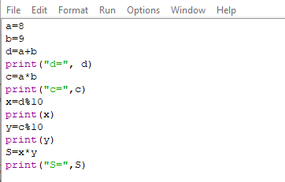
Uy vazifasini tekshiramiz
1. Berilgan a va b sonlari yig‘indisi, ko‘paytmasini toping. Yig‘indi va ko‘paytma oxirgi raqamlarining ko‘paytmasini topish dasturini tuzing.

Slide 3
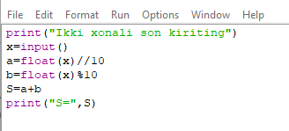
Uy vazifasini tekshiramiz
2. Berilgan ikki xonali son xonalarining yig‘indisini hisoblash dasturini tuzing.
3. Quyidagi ifodani Python tilida yozing:
x + 2y + 52 * 4–58 2) 256+(2589–1549)*458+ ${456}^{14}$–
1) x+2*y+52*4-58
2) 256+(2589-1549)*458+456**14 - 4565/5
$$\frac{4565}{5}$$

Slide 4
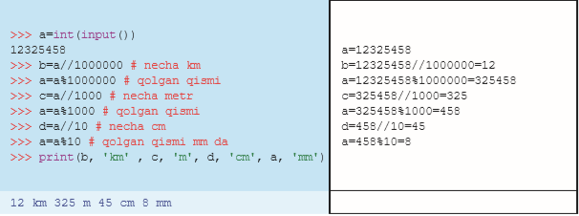
Masala
Arqonning uzunligi millimetrlarda berilgan. Shu uzunlikni kilometr, metr, santimetr va millimetrlarda ifodalash dasturini tuzing.

Slide 5
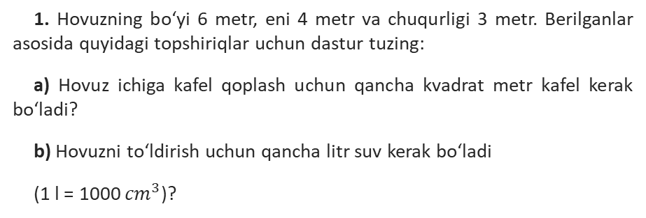
1-topshiriq
1. Hovuzning bo‘yi 6 metr, eni 4 metr va chuqurligi 3 metr. Berilganlar asosida quyidagi topshiriqlar uchun dastur tuzing:
a) Hovuz ichiga kafel qoplash uchun qancha kvadrat metr kafel kerak bo‘ladi?
b) Hovuzni to‘ldirish uchun qancha litr suv kerak bo‘ladi
(1 l = 1000 ${cm}^{3}$)?

Slide 6
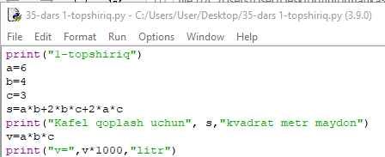
Berilgan topshiriqning yechimi

Slide 7
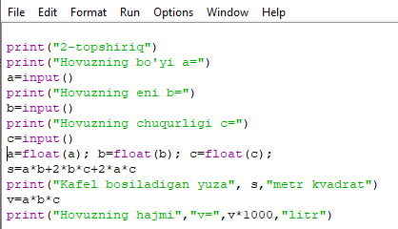
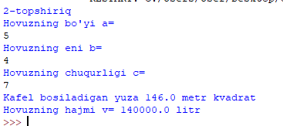
2-topshiriq
2. Yuqoridagi masalada hovuz bo‘yi, eni va chuqurligi kattaliklari foydalanuvchi tomonidan kiritiladigan hol uchun dastur tuzing.

Slide 8
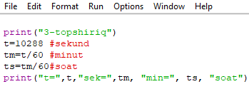
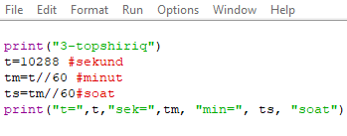
3-topshiriq
3. 10 288 sekundni soat, minut va sekundlarda ifodalang.

Slide 9
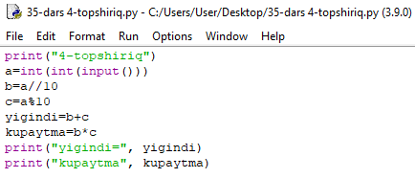
4-topshiriq
4. Berilgan ikki xonali son xonalarining ko‘paytmasini hisoblash dasturini tuzing.

Slide 10
Mustaqil bajarish uchun topshiriqlar
1. Qisqartirilgan amallarni qo‘llagan holda, quyidagi dastur natijasini chiqaring.
2. Quyidagi ifodani Python tilida yozing:
$$y=\frac{7}{x^{2}+x+1}+x^{2}$$

